Slide 1





UPFIT
RAFAEL DE PAIVA
CAIO BATELLA
GUILHERME DE BRITES
VICTOR HUGO
VICTOR GABRIEL
PEDRO MAXIMO

Slide 2




O PROBLEMA REAL
Milhões de pessoas iniciam atividades físicas todos os anos motivadas por saúde, estética ou bem-estar. No entanto, a maioria abandona nas primeiras semanas por falta de constância e motivação sustentável.
Segundo relatório da World Health Organization, cerca de 1 em cada 4 adultos no mundo não atinge níveis recomendados de atividade física. Além disso, estudos publicados na National Library of Medicine indicam que programas de treino sem reforço comportamental têm altas taxas de abandono nos primeiros 60 dias.
Pontos-chave
Alta taxa de abandono nas primeiras 4–8 semanas
25% dos adultos globalmente são insuficientemente ativos (OMS)
Apps atuais focam em métricas, não em constância
Dor principal: falta de progressão percebida

Slide 3


PÚBLICO ALVO
O UpFit nasce focado em um público específico: adultos entre 18 e 35 anos que já tentaram iniciar uma rotina de corrida ou musculação, mas enfrentam dificuldade em manter consistência.
Esse usuário valoriza desafios, recompensas e pertencimento, elementos comuns em jogos digitais. Segundo relatórios da Entertainment Software Association, a idade média do jogador de videogame é superior a 30 anos, o que mostra que gamificação não é restrita a adolescentes, mas parte da cultura adulta contemporânea.

Slide 4
PÚBLICO ALVO
Nosso primeiro usuário real é o universitário ou jovem profissional que já paga academia e estaria disposto a pagar por uma ferramenta que aumente sua constância e motivação.
Pontos-chave:
Adultos 18–35 anos
Já treinam ou tentaram treinar
Consomem cultura gamer
Dispostos a pagar por motivação estruturada
Estão em academias, parques e comunidades online

Slide 5


PROPOSTA DE VALOR
01
Nós transformamos treino em progressão de personagem. Em vez de apenas registrar quilômetros ou cargas, o aplicativo recompensa consistência com XP, níveis e conquistas, criando uma narrativa de evolução pessoal.
Pesquisas em psicologia comportamental mostram que sistemas de recompensa progressiva aumentam retenção e engajamento. Modelos de gamificação aplicados à saúde têm demonstrado melhoria na adesão a hábitos quando há feedback contínuo e senso de progresso.
02
03
O treino deixa de ser uma obrigação entediante e solitária passa a ser parte de uma jornada estruturada.

Slide 6

VISÃO DO PRODUTO
Nosso produto é uma plataforma mobile e web gamificada para praticantes iniciantes e intermediários de corrida e musculação que permite transformar treinos em progressão de personagem e participação em guildas, diferentemente de aplicativos tradicionais de tracking esportivo, pois recompensa consistência e evolução pessoal por meio de mecânicas estruturadas de RPG, e não apenas métricas competitivas.
Enquanto aplicativos tradicionais posicionam o usuário em rankings comparativos, Nós posicionamos o usuário dentro de uma jornada pessoal.

Slide 7

NOSSO PRODUTO
É
NÃO
É
Uma plataforma digital de gamificação aplicada à atividade física.
Um sistema de progressão comportamental baseado em mecânicas de RPG.
Um produto B2C focado em engajamento e retenção.
Não é um aplicativo médico ou clínico.
Não é uma plataforma de prescrição profissional de treino.
Não é um substituto de personal trainer.
Não é focado em atletas de alta performance.
FAZ
NÃO
FAZ
Registra treinos de corrida e musculação.
Converte treinos em XP com regras claras e auditáveis.
Calcula níveis e progressão.
Gera conquistas baseadas em consistência.
Permite criação e participação em guildas.
Implementa desafios semanais com ranking interno.
Não integra com dispositivos wearables inicialmente.
Não realiza monitoramento fisiológico.
Não implementa mundo 3D ou sistema gráfico complexo.
Não possui marketplace ou sistema de pagamentos avançado.

Slide 8

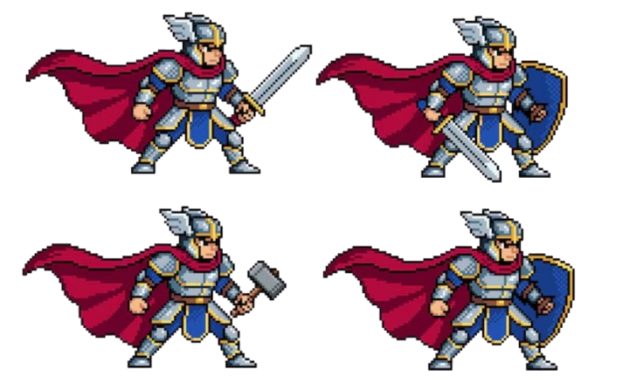
MERCADO
O mercado de fitness digital é consolidado e competitivo. Entre os principais players:
Strava → foco em tracking e competição social.
GymRats → competição social.
Freeletics → personalização com foco em alta intensidade.
MyFitnessPal → controle nutricional e métricas.
A maioria das soluções de mercado hoje:
Mede performance.
Compara usuários.
Foca em resultado físico.
Nenhuma estrutura progressão psicológica contínua baseada em consistência.
O iniciante é frequentemente exposto a ranking, não a jornada.

Slide 9
MERCADO
Nós não competimos por:
Precisão de GPS.
Biblioteca de exercícios.
Prescrição avançada.
Nosso diferencial é estrutural e preenchemos uma lacuna que não existe hoje, aplicamos mecânicas de progressão inspiradas em jogos para resolver um problema de adesão, não de performance.

Slide 10



MODELO DE NEGÓCIO
O modelo inicial será freemium. Usuários terão acesso gratuito ao registro básico e sistema inicial de progressão. Recursos avançados como guildas premium, eventos especiais e personalizações estarão no plano pago.
01
Esse modelo já é validado por aplicativos digitais e permite aquisição inicial ampla, com monetização baseada em engajamento.
A escalabilidade é alta, pois se trata de produto digital com baixo custo marginal e potencial efeito de rede via guildas.
02
Pontos-chave
Modelo freemium
Receita recorrente mensal
Escalável digitalmente
Potencial B2B futuro (academias e empresas)

Slide 11
VIABILIDADE
Arquitetura baseada em microserviços (auth, treino, progressão, desafios, guildas)
Comunicação assíncrona via mensageria para cálculo de XP e eventos
Stack já definida (React, Python, Java, PostgreSQL, AWS)
Escopo inicial controlado (sem wearables, sem prescrição avançada)

Slide 12
DESAFIOS
Implementação correta da arquitetura de microserviços
Garantir consistência de dados entre serviços
Orquestração de eventos via mensageria
Performance em cálculos de progressão

Slide 13

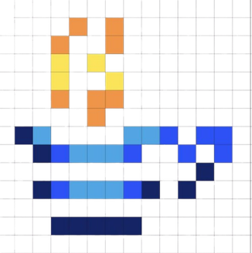




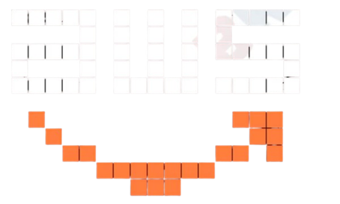

TECNOLOGIA

Slide 14
FONTES
WORLD HEALTH ORGANIZATION. Global status report on physical activity 2022. Geneva: World Health Organization, 2022. Disponível em: https://www.who.int/publications/i/item/9789240059153. Acesso em: 1 mar. 2026.
WORLD HEALTH ORGANIZATION. Physical activity. Geneva: World Health Organization, 2023. Disponível em: https://www.who.int/news-room/fact-sheets/detail/physical-activity. Acesso em: 1 mar. 2026.
ENTERTAINMENT SOFTWARE ASSOCIATION. 2023 Essential facts about the U.S. video game industry. Washington, DC: ESA, 2023. Disponível em: https://www.theesa.com/resource/2023-essential-facts-about-the-video-game-industry/. Acesso em: 1 mar. 2026.
GRAND VIEW RESEARCH. Digital fitness market size, share & trends analysis report. San Francisco: Grand View Research, 2023. Disponível em: https://www.grandviewresearch.com/industry-analysis/digital-fitness-market. Acesso em: 1 mar. 2026.

Slide 15
OBRIGADO

